Slide 1
Краевая программа «Защитим детей от насилия» на 2015-2017 годы», утвержденная Постановлением Правительства Ставропольского края от 28 октября 2015 г. N 467-п
Клуб отцов «Инсайт»
государственного казенного дошкольного образовательного учреждения
«Детский сад № 31 «Сказка»

Slide 2
Не надобно другого образца, когда в глазах пример отца А. Грибоедов

Slide 3
Клуб создан с целью создания в Ставропольском крае системы профилактики жестокого обращения с детьми, а также формирования в общественном сознании представлений о формах воспитательного воздействия на детей, альтернативных жестокому обращению с ними, и обеспечения социально-психологической реабилитации детей, пострадавших от жестокого обращения с ними, и членов их семей, создания системы личностно-ориентированного взаимодействия взрослых с детьми путем организации единого образовательного пространства в ДОУ и семье.

Slide 4
Задачи Клуба :
Раннее выявление детей, пострадавших от жестокого обращения с ними, и их комплексной психолого-педагогической и медико-социальной реабилитации;
Развитие системы раннего выявления и комплексной психолого-педагогической и медико-социальной реабилитации детей, пострадавших от жестокого обращения с ними;
Внедрение в практику деятельности эффективных технологий и методов формирования, развития и поддержки ответственного родительства;
Профилактика жестокого обращения с детьми в среде их сверстников;
Повышение психолого-педагогической культуры родителей;
Приобщение родителей к участию в жизни ДОУ путем поиска и внедрения наиболее эффективных форм работы;
Расширение и восстановление воспитательного потенциала семьи;
Активное включение родителей в процесс социального воспитания детей;

Slide 5
Работа клуба отцов «ИНСАЙТ
2 раза в месяц по плану проходят занятия в клубе.

Slide 6
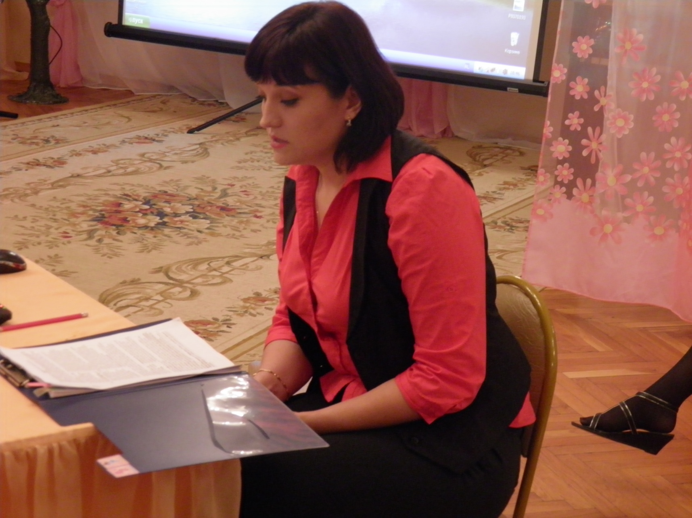

Slide 7
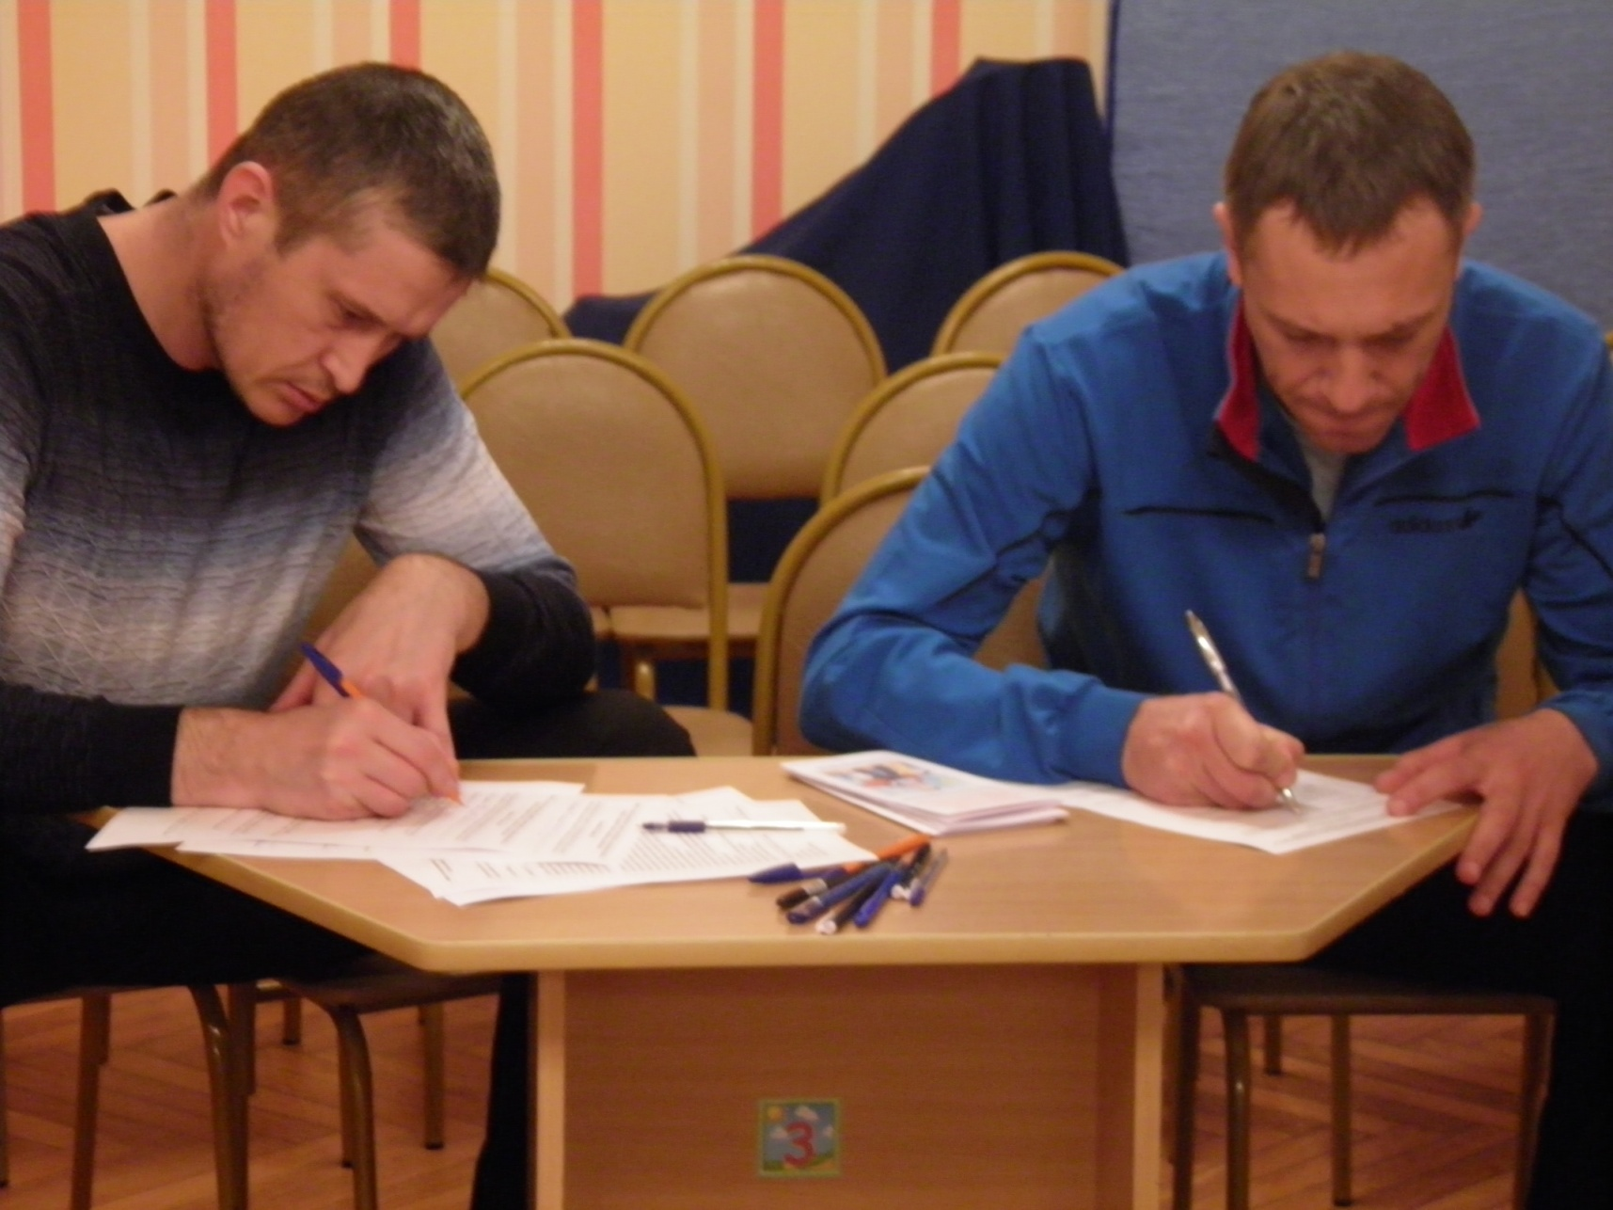

Slide 10
Любимый папа мой, и я – мы спортивная семья!

Slide 11
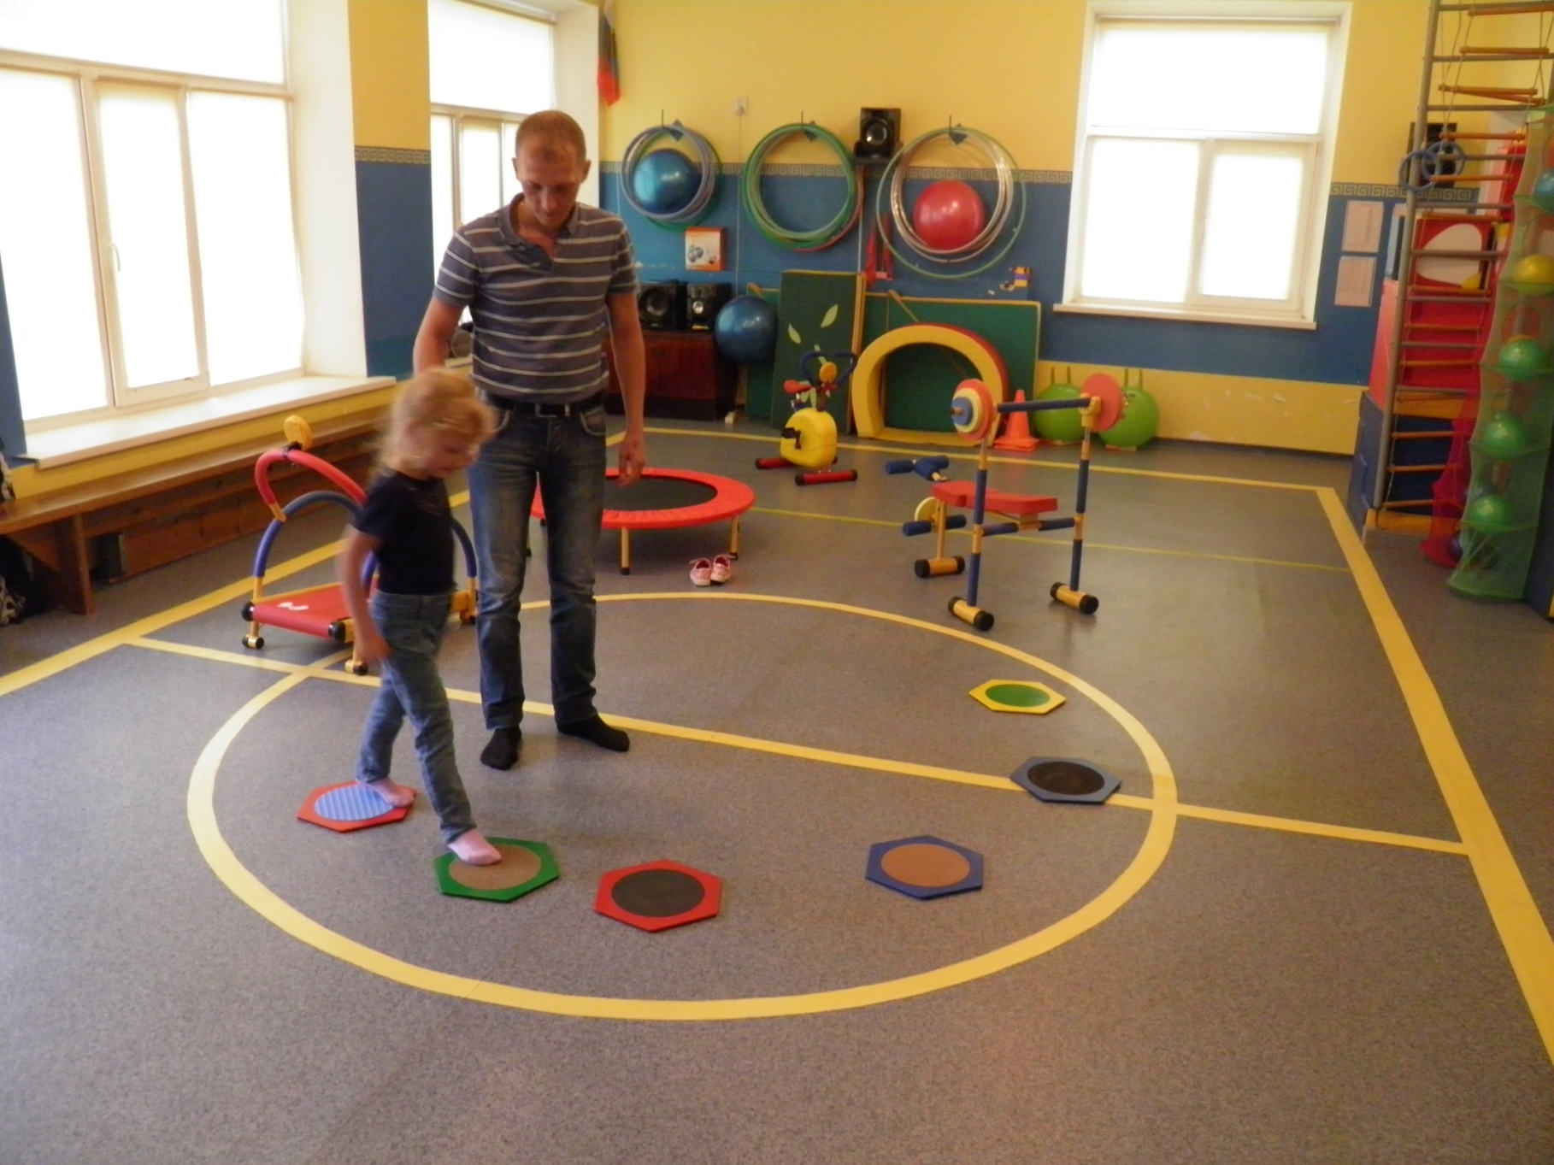

Slide 16
Если папа мой захочет, он кем хочешь может быть!

